Slide 1
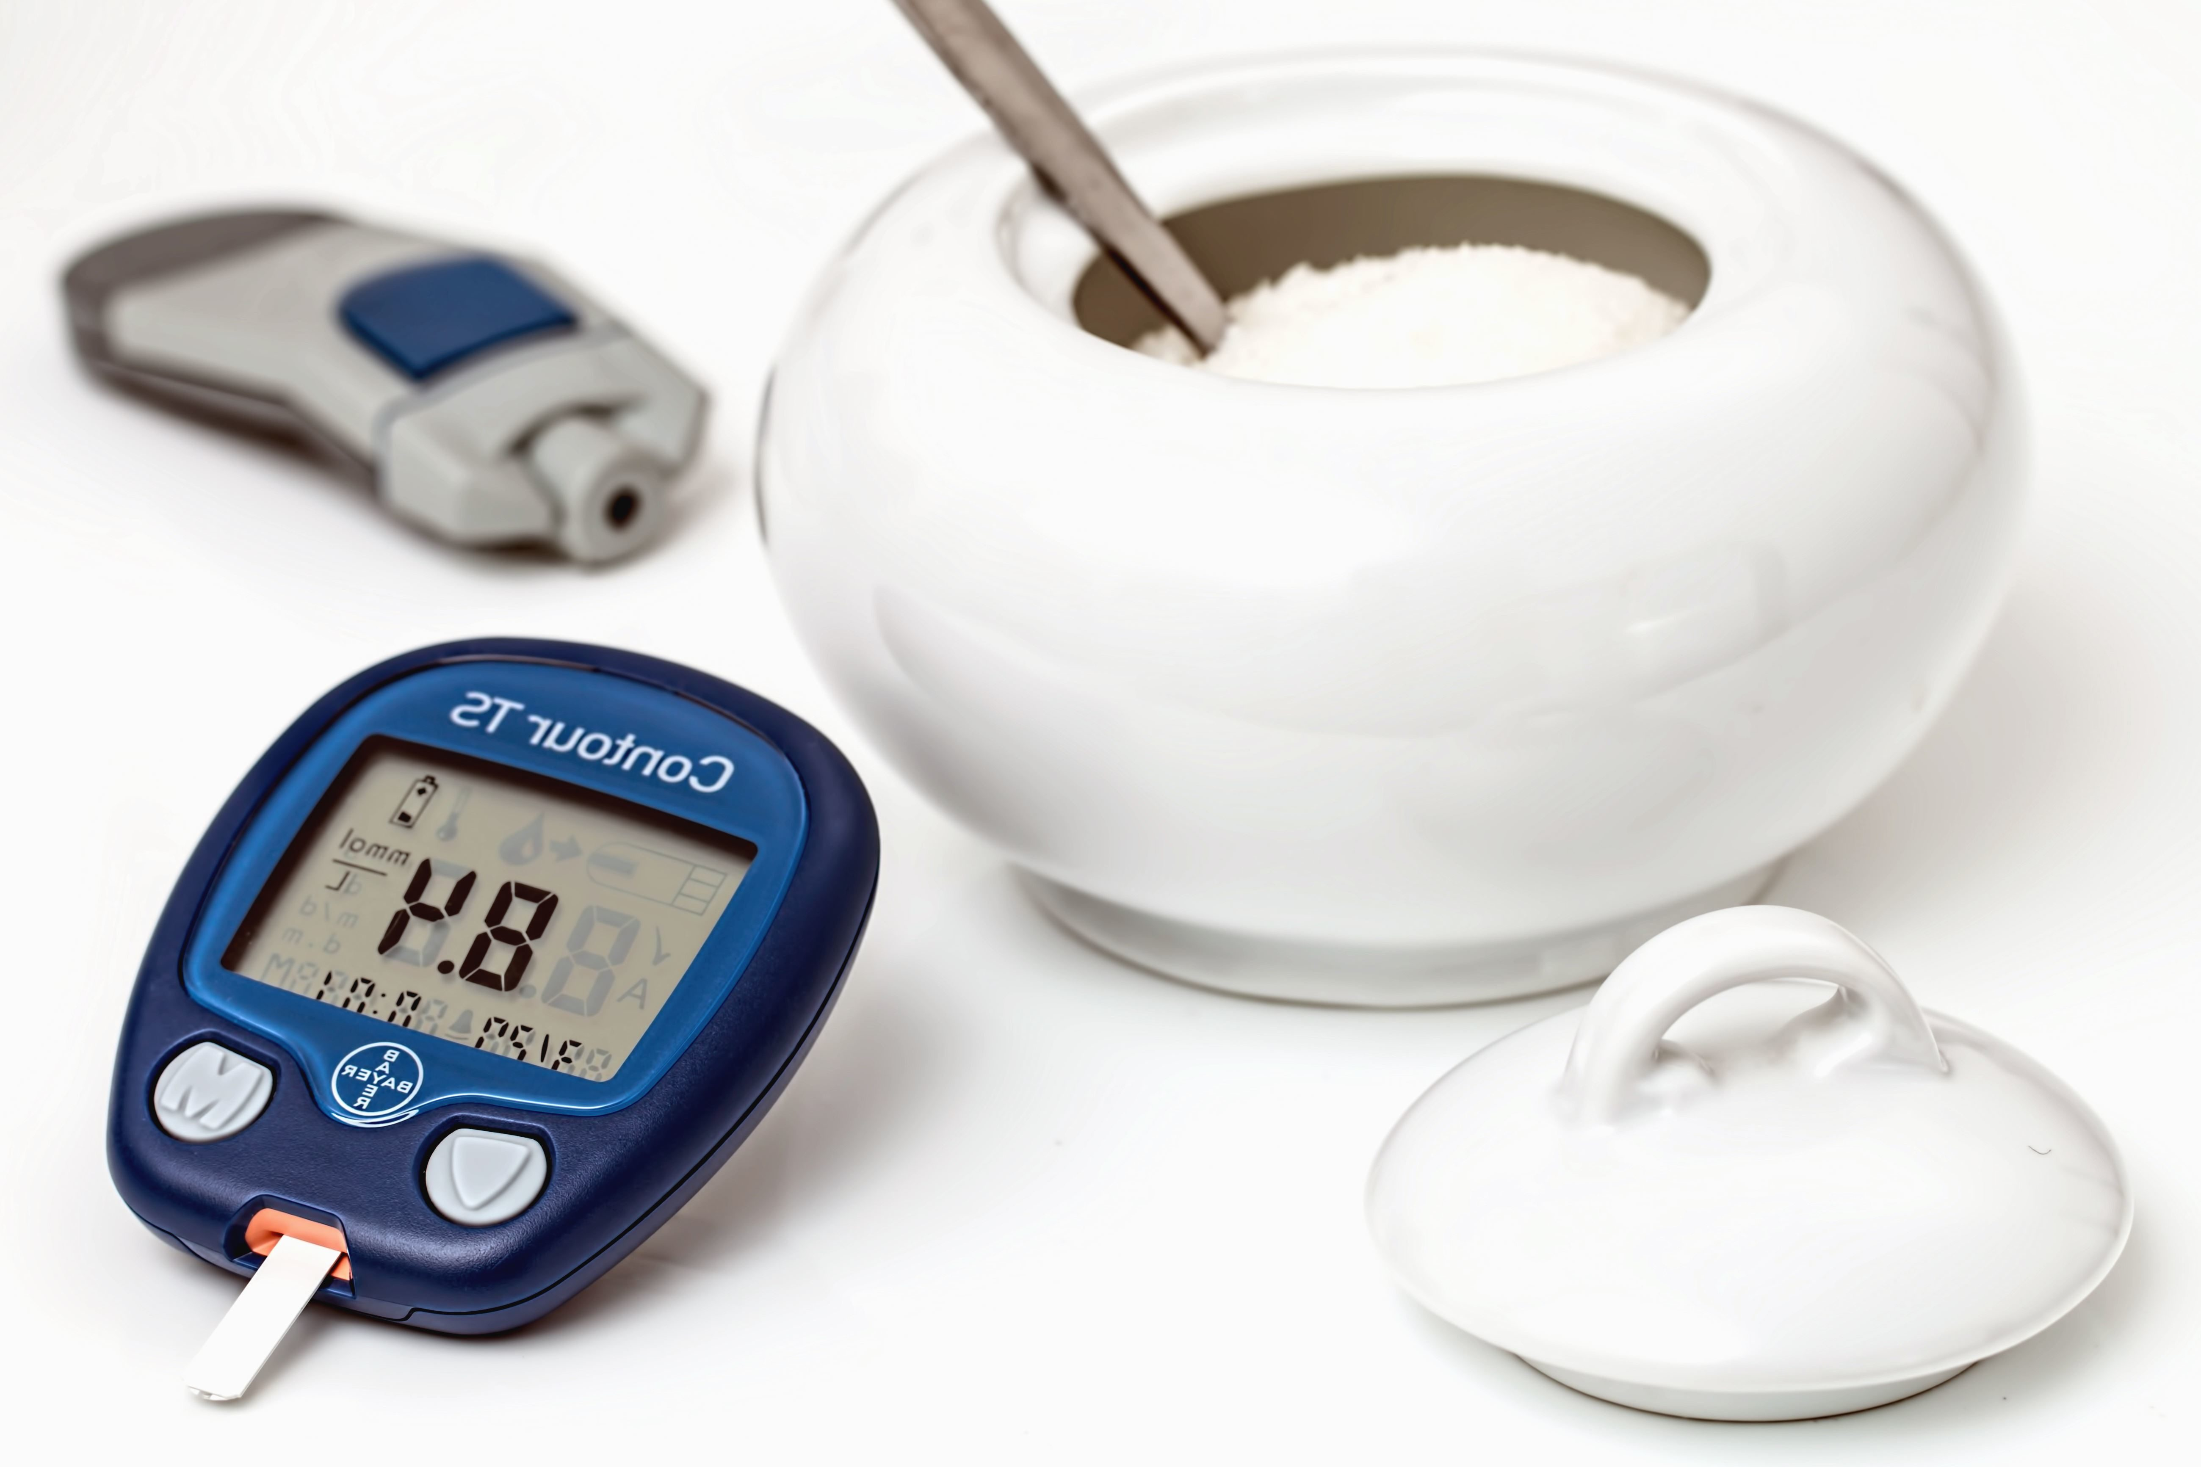
HOSPITALIZACIÓN DE PACIENTES CON DIABETES MELLITUS

Slide 2
ETAPAS DEL PROYECTO
Problema y preguntas
Presentación
Recolección de datos
Limpieza de datos
Análisis exploratorio de datos
Visualización
HERRAMIENTAS UTILIZADAS
Análisis y manipulación de datos
Pandas
Colaboratory
Visualización
Matplotlib
PowerPoint
Desarrollo, colaboración y gestión
Visual Studio Code
GitHub
Google Drive
Google Meet
Slack
Seaborn
Canva
Power BI
Streamlit
Python
Jupyter

Slide 3
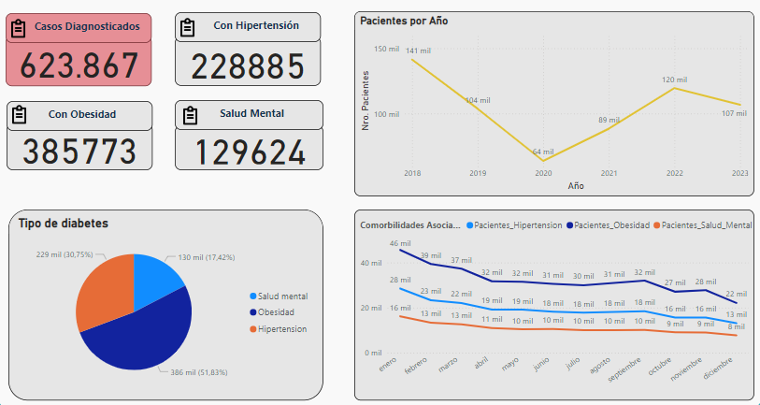
PACIENTES

Slide 4
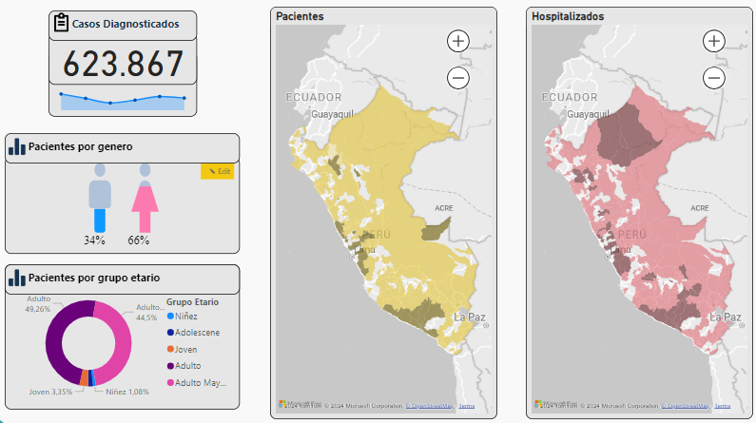
DEMOGRAFÍA

Slide 5
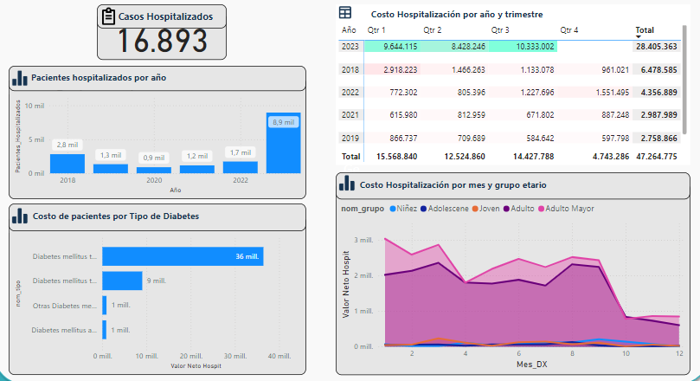
HOSPITALIZACIONES

